Slide 1
PROJECT OVERVIEW & ROADMAP
Dodoregis
ระบบลงทะเบียนและติดตามงานทดสอบ
Test Request Registration & Tracking System
ยกระดับการติดตามงานทดสอบจากกระดาษ/Excel สู่ระบบดิจิทัลบนเว็บ + มือถือ + QR
นำเสนอผู้บริหาร
กรกฎาคม 2569

Slide 2
ที่มาและความสำคัญ
ปัญหาปัจจุบันของการติดตามงานทดสอบ
📄
ติดตามด้วย Excel / กระดาษ
🔍
ไม่เห็นภาพรวมงาน
ข้อมูลกระจัดกระจาย แก้ทับกัน ไม่มีเวอร์ชันเดียวที่เชื่อถือได้
ไม่รู้ว่างานไหนถึงไหน ใครถืออะไรอยู่ งานไหนใกล้เลยกำหนด
📦
ตามหาชิ้นงาน / raw data ยาก
⏱️
ตอบลูกค้า/ผู้รีเควสช้า
ไม่รู้ชิ้นงานเก็บที่ไหน ไฟล์ผลทดสอบอยู่โฟลเดอร์ใด
ไม่มีข้อมูลสถานะเรียลไทม์ ตอบสอบถามความคืบหน้าไม่ได้ทันที
โอกาส: ทีมทดสอบ 1–10 คน ต้องการระบบเดียวที่เห็นงานทั้งหมดตั้งแต่รับใบรีเควสจนส่งรีพอร์ท
Dodoregis · ระบบลงทะเบียนและติดตามงานทดสอบ
02

Slide 3
โซลูชัน
Dodoregis — ระบบเดียว ครบทั้งกระบวนการ
เว็บแอปพลิเคชันที่ใช้ได้ทั้งคอมพิวเตอร์และมือถือ · UI ภาษาไทย · ติด QR ที่ชิ้นงานสแกนดูงานได้ทันที
🗂️
📱
📊
🔔
โครงสร้าง 2 ชั้น
QR + มือถือ
ติดตามเรียลไทม์
แจ้งเตือน + ตรวจย้อนกลับ
1 ใบรีเควส = สถานะรวม
ภายในมีหลายรายการทดสอบ (item) แยกสถานะเอง
สแกน QR ที่ชิ้นงาน เห็นรายละเอียด สถานะ ที่เก็บชิ้นงาน และ raw data
Dashboard, ตารางงานรายสัปดาห์รายคน, Analytics คอขวด/aging
แจ้งเตือนในระบบ + LINE OA, บันทึกประวัติทุกการเปลี่ยนแปลง (audit trail)
แทนที่ Excel/กระดาษ ด้วยแหล่งข้อมูลเดียว (single source of truth) ที่ทุกคนเห็นตรงกัน
Dodoregis · ระบบลงทะเบียนและติดตามงานทดสอบ
03

Slide 4
ตัวอย่างการใช้งานจริง
ฟีเจอร์ของระบบ (พร้อมสกรีนช็อตหน้าจอ)
7 กลุ่มฟีเจอร์หลัก — จากหน้าจอระบบจริงที่ใช้งานได้แล้ว

Slide 5
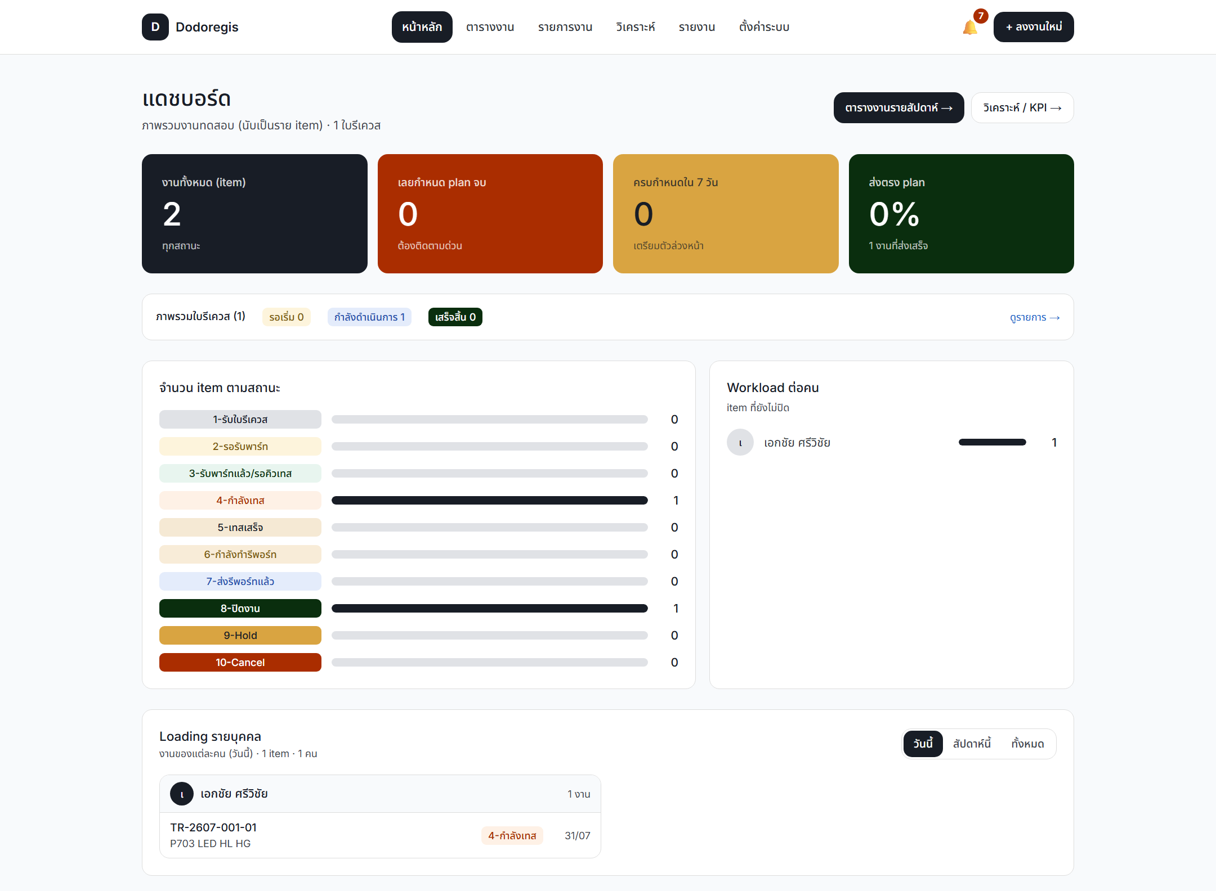
หน้าหลัก
แดชบอร์ด & Loading รายบุคคล
› การ์ด KPI: งานทั้งหมด · เลยกำหนด · ครบใน 7 วัน · ส่งตรงเป้า
› จำนวน item แยกตาม 10 สถานะ — เห็นคอขวดทันที
› Workload ต่อคน: ใครถืองานกี่ชิ้น
› Loading รายบุคคล (วันนี้/สัปดาห์นี้) ว่าใครต้องทำงานไหน
Dodoregis · ระบบลงทะเบียนและติดตามงานทดสอบ
05

Slide 6
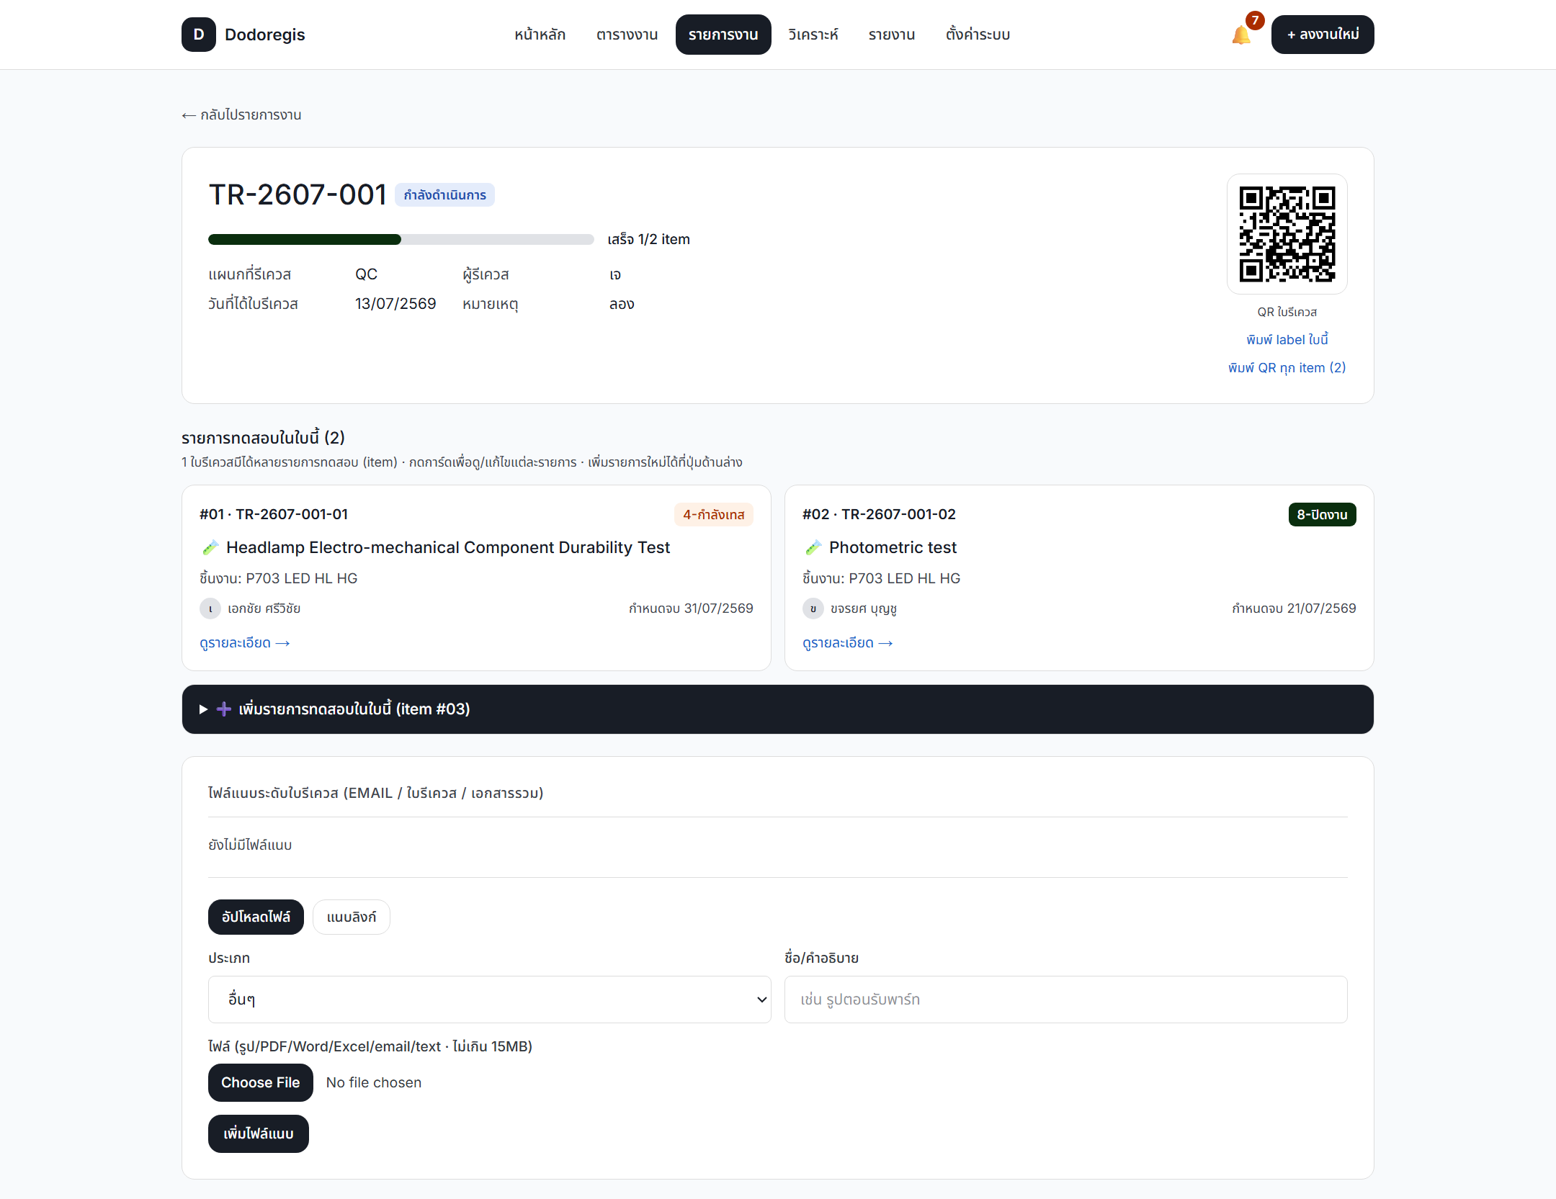
รายการงาน
ใบรีเควส + รายการทดสอบ (โครงสร้าง 2 ชั้น)
› 1 ใบรีเควส = สถานะรวม + แถบความคืบหน้า (เสร็จกี่/กี่ item)
› ภายในมีหลาย item แยกสถานะ · ผู้รับผิดชอบ · กำหนดจบ
› QR ระดับใบ + ปุ่มพิมพ์ QR ทุก item รวดเดียว
› แนบไฟล์ระดับใบ (email / ใบรีเควส / เอกสารรวม)
Dodoregis · ระบบลงทะเบียนและติดตามงานทดสอบ
06

Slide 7
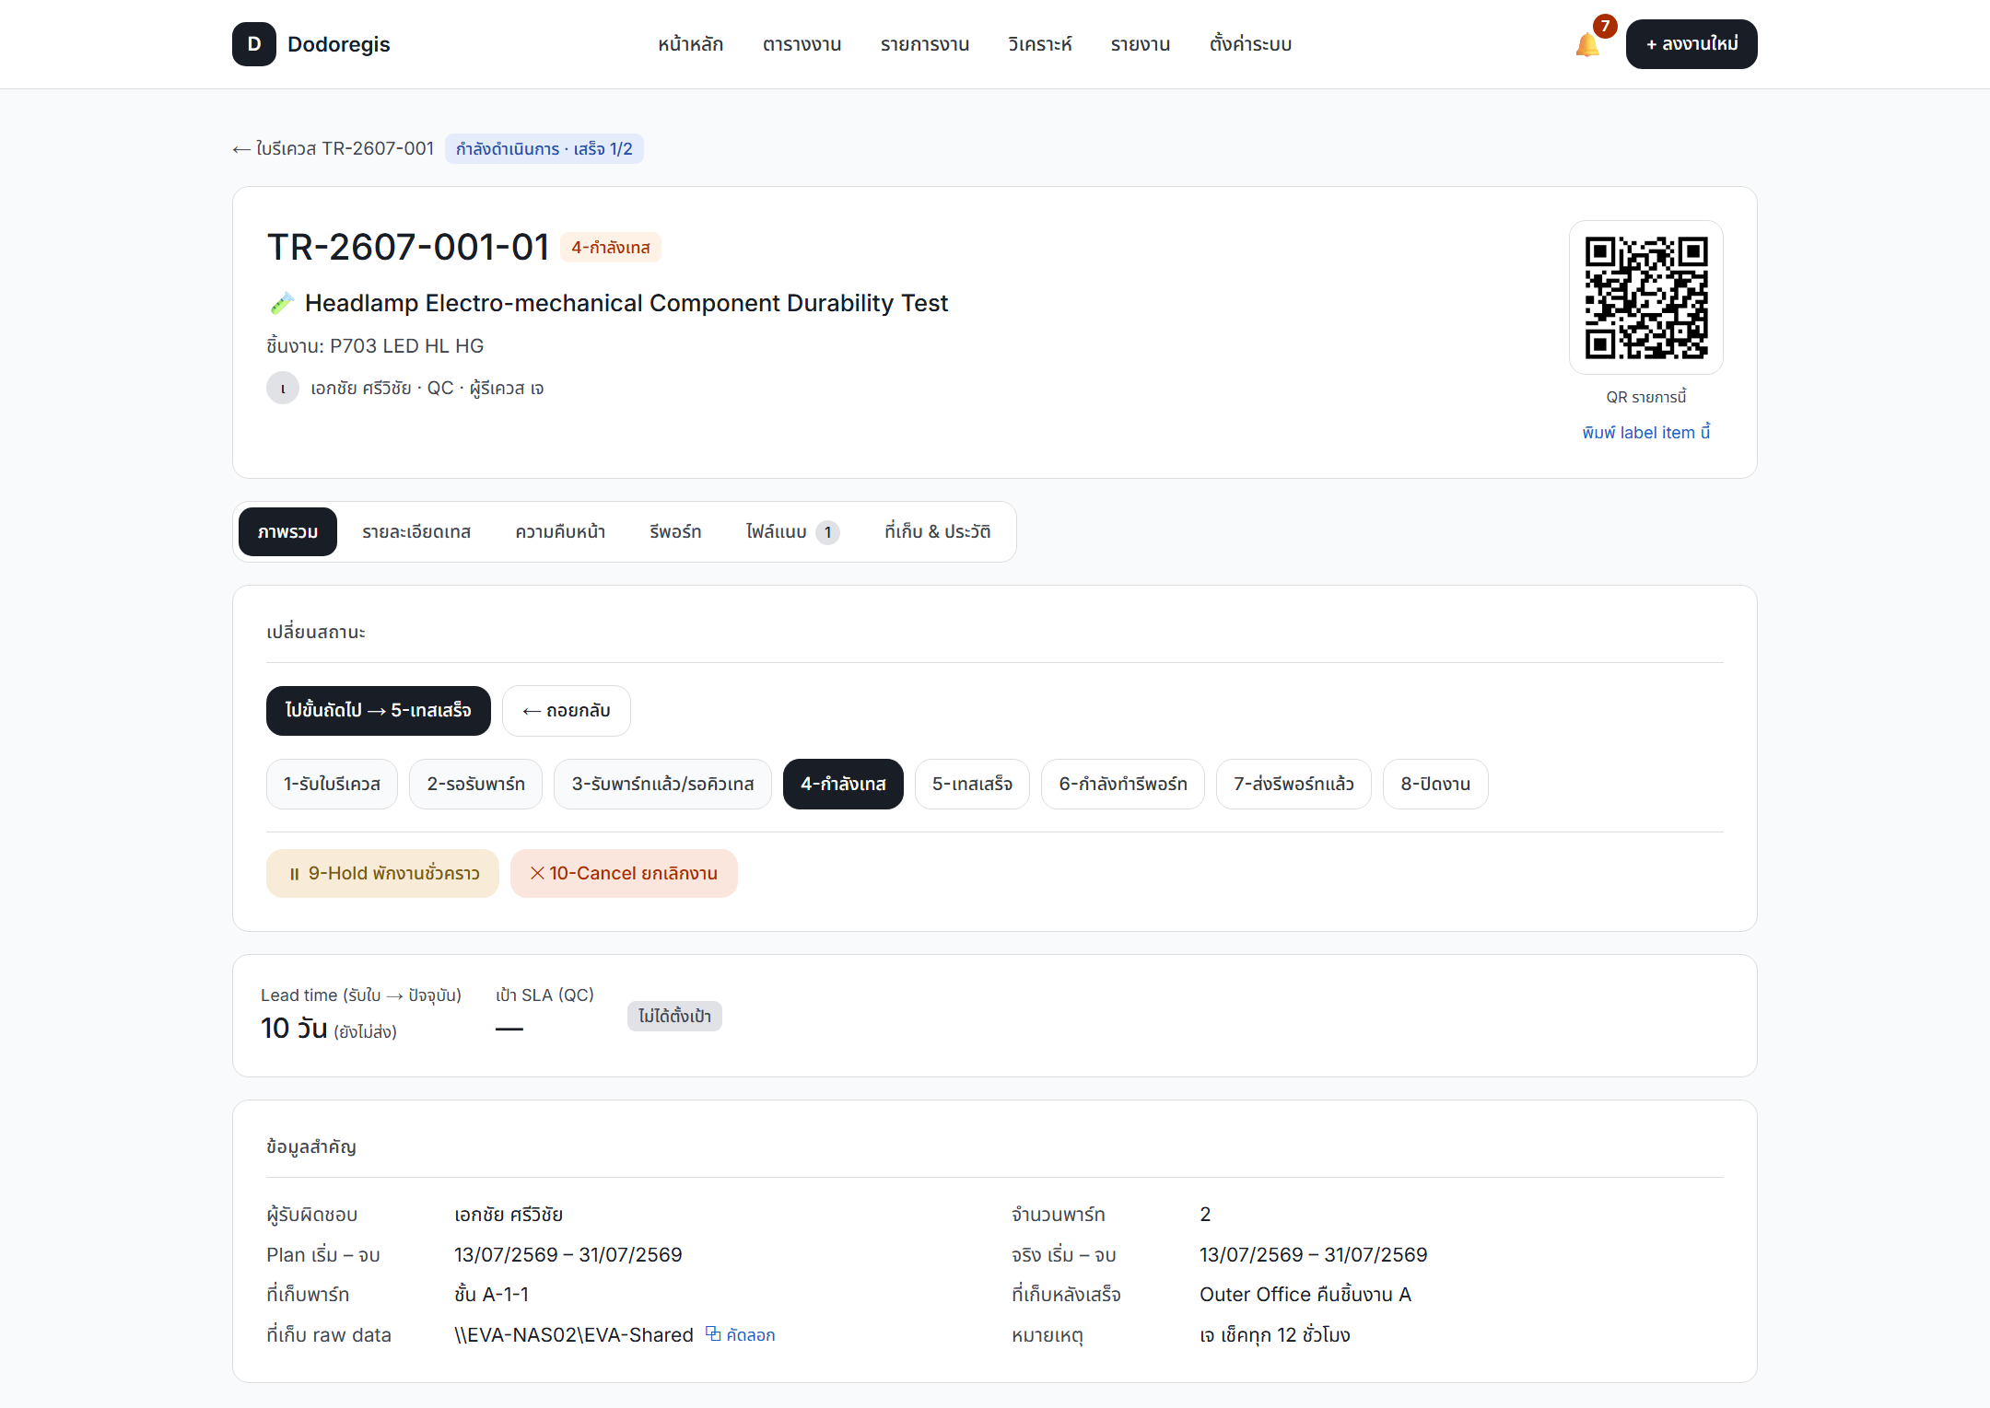
รายการทดสอบ
หน้า item — เปลี่ยนสถานะ · QR · แท็บข้อมูล
› เปลี่ยนสถานะตาม workflow 8 ขั้น (+Hold/Cancel) มีกติกาบังคับกรอก
› QR ย่อยระดับ item — สแกนเปิดงานนั้นตรง
› แท็บ: ภาพรวม · รายละเอียดเทส · ความคืบหน้า · รีพอร์ท · ไฟล์แนบ · ประวัติ
› Lead time & SLA · ที่เก็บพาร์ท/หลังเสร็จ/raw data
Dodoregis · ระบบลงทะเบียนและติดตามงานทดสอบ
07

Slide 8
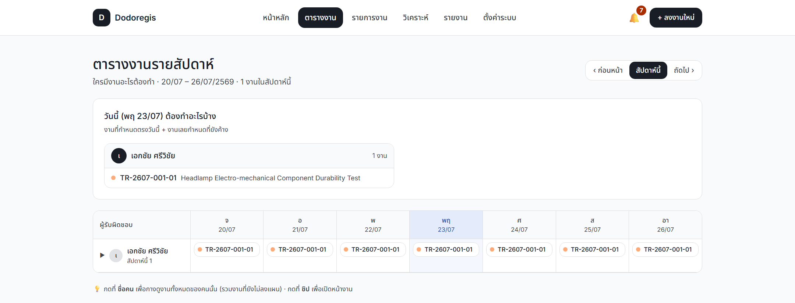
ตารางงาน
ตารางงานรายสัปดาห์ — ใครทำอะไรวันไหน
› มุมมองสัปดาห์: คน × จันทร์–อาทิตย์
› แผง ‘วันนี้ต้องทำอะไร’ รวมงานเลยกำหนดที่ค้าง
› กดชื่อคนดูงานทั้งหมดของคนนั้น
› เลื่อนดูสัปดาห์ก่อน/ถัดไปได้
Dodoregis · ระบบลงทะเบียนและติดตามงานทดสอบ
08

Slide 9
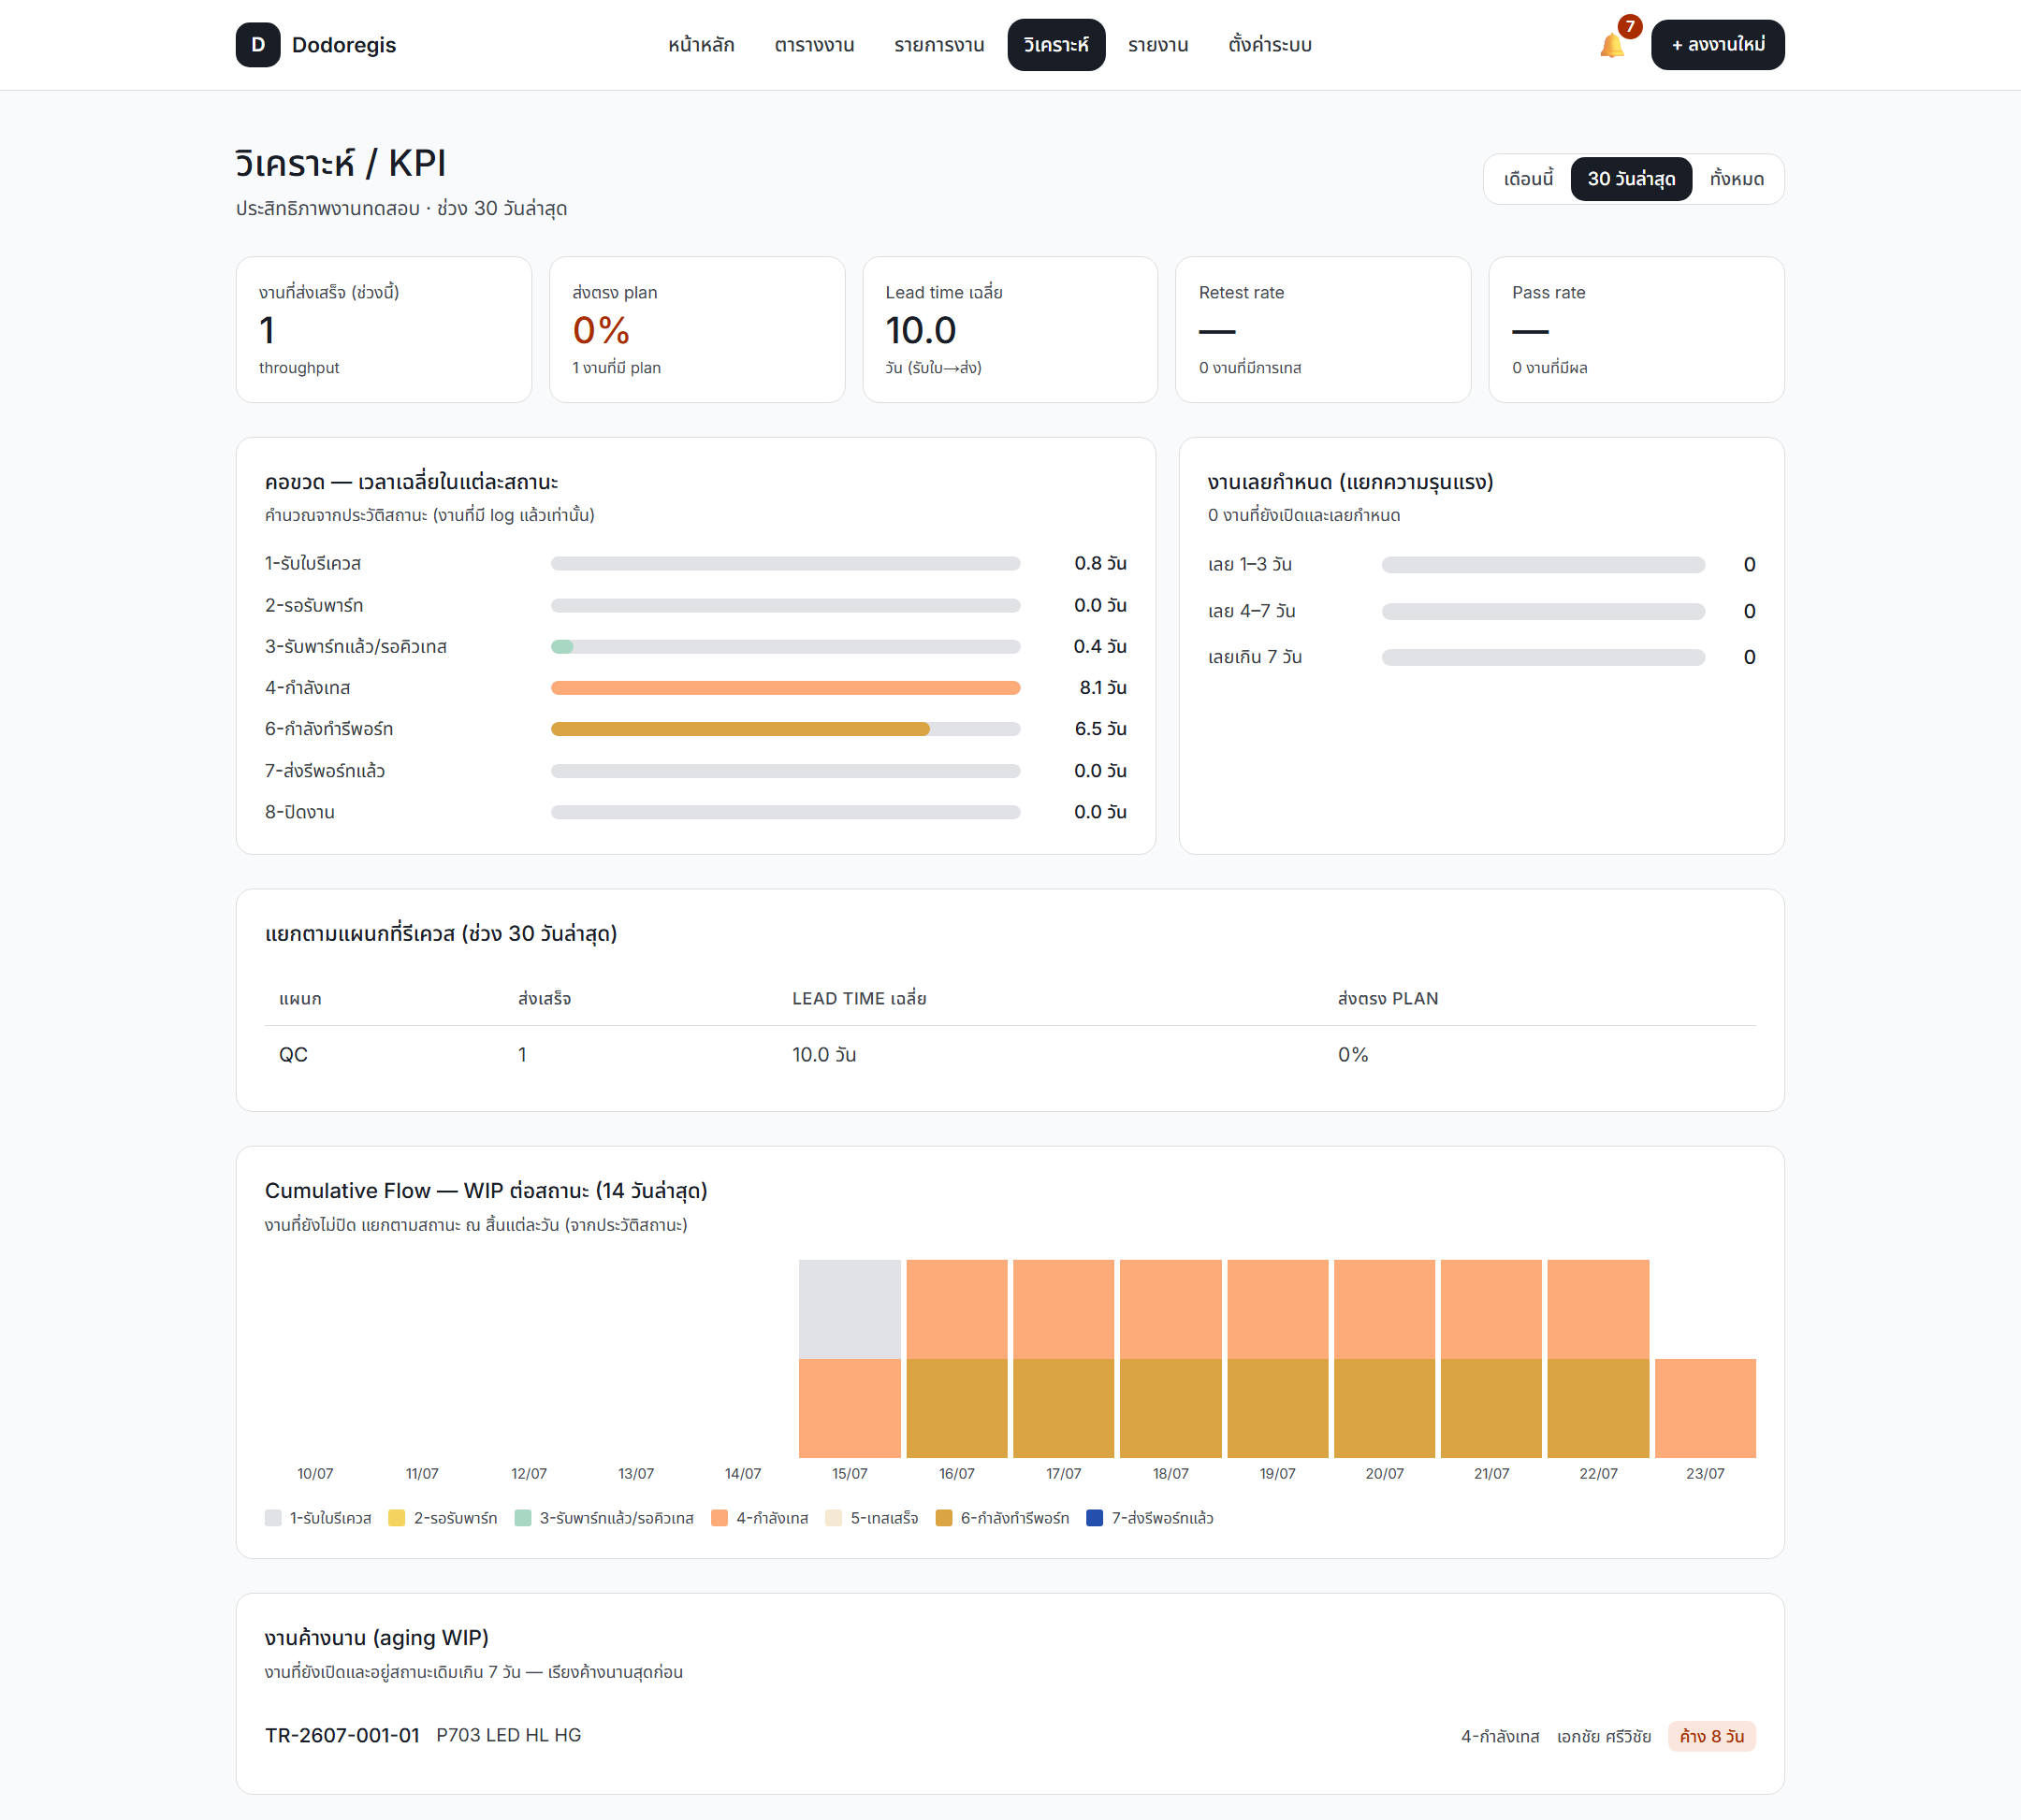
วิเคราะห์
Analytics / KPI — คอขวด · CFD · งานค้าง
› KPI: throughput · ส่งตรงเป้า · lead time เฉลี่ย · retest/pass rate
› คอขวด — เวลาเฉลี่ยในแต่ละสถานะ (หาจุดที่งานติด)
› Cumulative Flow (CFD) 14 วัน + งานค้างนาน (aging)
› แยกตามแผนก · เลือกช่วง เดือน/30วัน/ทั้งหมด
Dodoregis · ระบบลงทะเบียนและติดตามงานทดสอบ
09

Slide 10
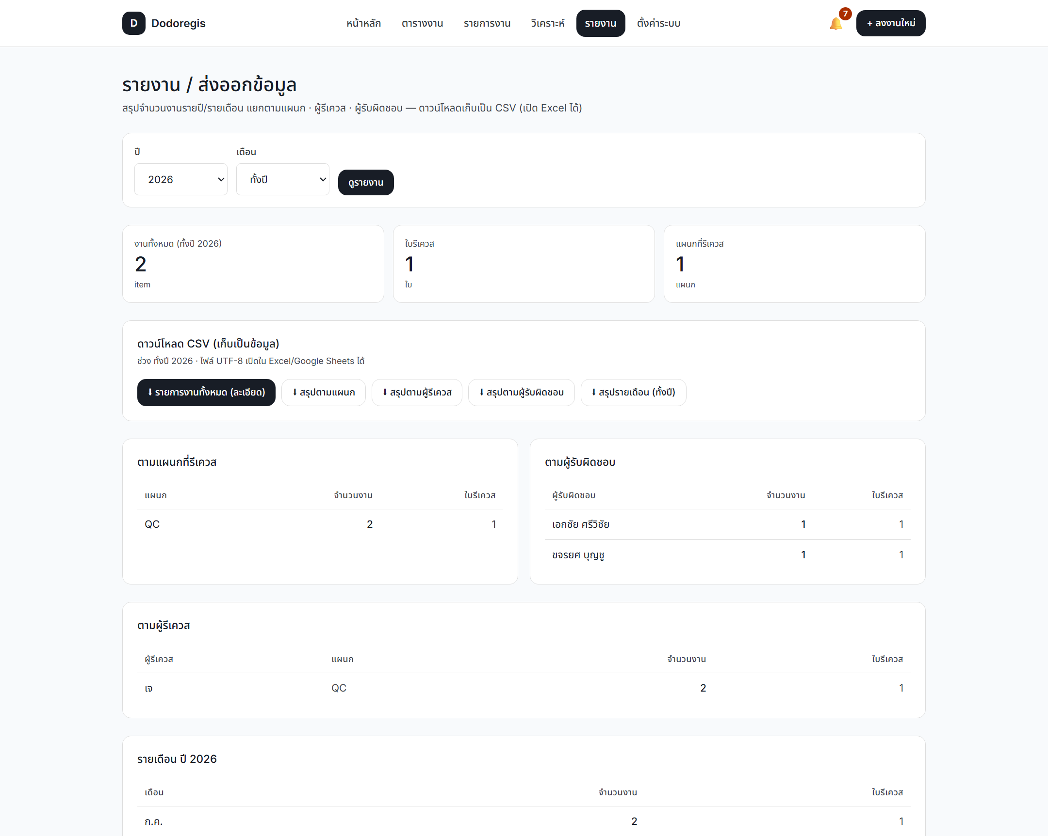
รายงาน
รายงาน & Export CSV รายปี/เดือน
› สรุปจำนวนงานรายปี/เดือน แยกแผนก/ผู้รีเควส/ผู้รับผิดชอบ
› ดาวน์โหลด CSV (UTF-8) เปิด Excel / Google Sheets ได้
› เก็บเป็นข้อมูลย้อนหลังรายปี
› ใช้ประกอบการวางแผนกำลังคน/รายงานผู้บริหาร
Dodoregis · ระบบลงทะเบียนและติดตามงานทดสอบ
10

Slide 11
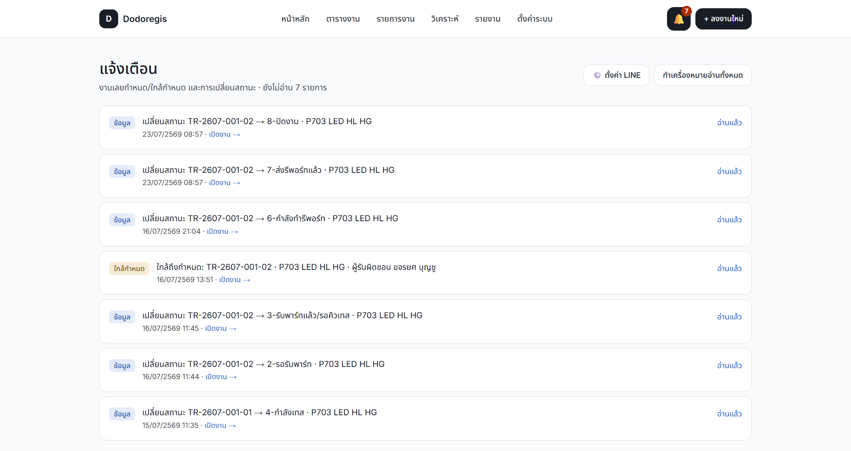
แจ้งเตือน
แจ้งเตือนในระบบ + LINE OA
› เตือนงานเลยกำหนด/ใกล้กำหนด และการเปลี่ยนสถานะ
› กระดิ่งแสดงจำนวนที่ยังไม่อ่านทุกหน้า
› ผูก LINE OA ส่งเด้งเข้าไลน์ (แทน LINE Notify)
› รองรับ webhook (Slack / Discord / Teams) ด้วย
Dodoregis · ระบบลงทะเบียนและติดตามงานทดสอบ
11

Slide 12
สรุป
ฟีเจอร์ที่พัฒนาเสร็จและใช้งานได้แล้ว
โครงสร้าง 2 ชั้น (ใบ + item)
Workflow 8 สถานะ
✓
✓
สถานะรวมของใบคำนวณอัตโนมัติจากทุก item
รับใบ → รอพาร์ท → เทส → รีพอร์ท → ปิดงาน (+Hold/Cancel)
QR ระดับใบ + ระดับ item
Dashboard + Loading รายคน
✓
✓
พิมพ์ label 50×25 มม. ติดชิ้นงาน สแกนเปิดหน้างานตรง
เห็นภาระงานแต่ละคน งานด่วน งานเลยกำหนด
ตารางงานรายสัปดาห์
Analytics
✓
✓
ดูได้ว่าวันนี้/สัปดาห์นี้ใครต้องทำอะไร
คอขวด (bottleneck), CFD, งานค้างนาน (aging)
รายงาน + Export CSV
แจ้งเตือน in-app + LINE OA
✓
✓
สรุปรายปี/เดือน แยกแผนก/ผู้รีเควส/ผู้รับผิดชอบ
เตือนงานใกล้ครบกำหนด/เปลี่ยนสถานะ
Audit trail + Chain of custody
ไฟล์แนบ, Master data, TAT/SLA
✓
✓
บันทึกทุกการเปลี่ยนสถานะและการย้ายที่เก็บ
แนบรูป/เอกสาร, จัดการค่าตั้งต้น, วัดเวลาทำงานเทียบเป้า
Dodoregis · ระบบลงทะเบียนและติดตามงานทดสอบ
12

Slide 13
คุณค่าต่อองค์กร
ประโยชน์ที่ได้รับ
ลดงานตกหล่น
เห็นภาพรวมเรียลไทม์
ตอบผู้รีเควสได้เร็ว
ทุกใบรีเควสเข้าระบบ มีสถานะชัด ไม่มีงานหาย
ผู้บริหาร/หัวหน้าดูภาระงานและคอขวดได้ทันที
เช็กความคืบหน้าจากมือถือ/QR ได้ทุกที่
ตรวจสอบย้อนกลับได้
ข้อมูลเชิงบริหาร
ต้นทุนต่ำ
มีประวัติครบ รองรับ audit / ISO / ลูกค้า
รายงานรายปี/เดือน ใช้วางแผนกำลังคน
ใช้เทคโนโลยีโอเพนซอร์สฟรี ไม่มีค่าไลเซนส์
Dodoregis · ระบบลงทะเบียนและติดตามงานทดสอบ
13

Slide 14
เทคโนโลยีและต้นทุน
สร้างด้วยเทคโนโลยีมาตรฐาน ต้นทุนต่ำ
จุดเด่นทางเทคนิค
ต้นทุนโดยประมาณ
› Next.js 16 (เว็บสมัยใหม่ รองรับมือถือ)
› ฐานข้อมูล SQLite / Prisma (ไม่ต้องมีเซิร์ฟเวอร์ DB แยก)
› โอเพนซอร์สทั้งหมด — ไม่มีค่าลิขสิทธิ์รายปี
› รันได้บนเครื่องทีม หรือเซิร์ฟเวอร์ภายในบริษัท
› โค้ดเก็บบน GitHub เวอร์ชันควบคุมได้
ค่าซอฟต์แวร์/ไลเซนส์
0 บาท (โอเพนซอร์ส)
โฮสต์ภายในบริษัท
ใช้เครื่อง/เซิร์ฟเวอร์เดิม
แจ้งเตือน LINE OA
ฟรี (ตามโควตา LINE)
ค่าพัฒนา
พัฒนาภายในทีม
รวมค่าใช้จ่ายเริ่มต้นต่ำมาก
Dodoregis · ระบบลงทะเบียนและติดตามงานทดสอบ
14

Slide 15
แผนการพัฒนา (ROADMAP)
เฟสการพัฒนา — ทำอะไรไปแล้ว และจะทำอะไรต่อ
PHASE 1
PHASE 2
PHASE 3
PHASE 4
เสร็จแล้ว
เสร็จแล้ว
กำลังจะทำ
อนาคต
› ต้นแบบด้วย Google Sheets + AppSheet
› ออกแบบ Data model
› กำหนด workflow 8 สถานะ
› เว็บแอปครบฟีเจอร์หลัก
› QR, Dashboard, Analytics
› รายงาน, แจ้งเตือน, audit trail
› ระบบล็อกอิน + สิทธิ์ผู้ใช้
› Deploy ให้เข้าจากมือถือได้จริง
› แจ้งเตือนอัตโนมัติ (cron)
› เปิดโฟลเดอร์ raw data จากเว็บ
› จัดการเครื่องมือ/สอบเทียบ
› คลังวิธีทดสอบ (test method)
› พอร์ทัลผู้รีเควสบริการตัวเอง
› รายงานเชิงลึก / BI
เราอยู่ที่นี่: จบ Phase 2 — พร้อมเดินหน้า Phase 3 เพื่อใช้งานเต็มรูปแบบทั้งองค์กร
Dodoregis · ระบบลงทะเบียนและติดตามงานทดสอบ
15

Slide 16
ข้อเสนอแนะ
ฟีเจอร์อนาคตที่แนะนำ (เทียบระบบ LIMS ระดับสากล)
🔐
🧰
📚
ระบบผู้ใช้ & สิทธิ์
จัดการเครื่องมือ & สอบเทียบ
คลังวิธีทดสอบ
ล็อกอิน แยกบทบาท (ผู้ดูแล/วิศวกร/ผู้รีเควส) บันทึกว่าใครแก้อะไร
ติดตามเครื่องทดสอบ วันสอบเทียบ แจ้งเตือนก่อนหมดอายุ
รวมมาตรฐาน/ขั้นตอนทดสอบ อ้างอิงซ้ำได้ ลดความผิดพลาด
🌐
✍️
📈
พอร์ทัลผู้รีเควส
ลงนาม/อนุมัติดิจิทัล
เชื่อม BI / Dashboard องค์กร
ให้ผู้รีเควสส่งงาน+ติดตามสถานะเองผ่านลิงก์ ลดงานธุรการ
อนุมัติรีพอร์ทออนไลน์ มีลายเซ็นอิเล็กทรอนิกส์
ส่งข้อมูลเข้า Power BI ดูแนวโน้ม วางแผนกำลังคน
Dodoregis · ระบบลงทะเบียนและติดตามงานทดสอบ
16

Slide 17
ก้าวต่อไป
สิ่งที่ต้องการการสนับสนุน & ขั้นตอนถัดไป
ต้องการการสนับสนุน
ขั้นตอนถัดไป
› เซิร์ฟเวอร์ภายในสำหรับรันระบบ (เข้าถึงจากมือถือ)
› สิทธิ์เข้าถึงโฟลเดอร์ raw data บนเครือข่ายบริษัท
› เวลา/ทรัพยากรพัฒนา Phase 3
› ผู้ใช้นำร่องทดลองใช้จริง 1–2 เดือน
1
อนุมัติเดินหน้า Phase 3
2
ตั้งเซิร์ฟเวอร์ + ระบบล็อกอิน
3
ทดลองใช้จริงกับทีมนำร่อง
4
ปรับปรุงตาม feedback แล้วใช้เต็มองค์กร
Dodoregis · ระบบลงทะเบียนและติดตามงานทดสอบ
17

Slide 18
Dodoregis
ระบบเดียวที่ทำให้ทุกงานทดสอบ ชัดเจน ติดตามได้ ตรวจสอบย้อนกลับได้
ขอบคุณครับ

